Slide 1
Interdipendenze strategiche, Istituzioni e Regole
I criteri, il free-riding e le competenze

Slide 2
E se non abbiamo il policy maker «benevolo»?
Le elezioni politiche e le scelte negli organismi di governo

Slide 3
Riepilogo
Le difficoltà di applicare un modello di decisione deterministico alla PE derivano da un insieme di imperfezioni dei mercati:
I governi conoscono in modo solo imperfetto la struttura dell’economia e l’incertezza alla quale è soggetta (rischio e incertezza);
Gli agenti privati (imprese e famiglie) elaborano proprie strategie e reagiscono alle decisioni di PE passate, presenti o attese in modo coerente (aspettative razionali);
Gli annunci dei decisori sono convincenti per gli agenti privati e influenzano il loro comportamento (credibilità);
I decisori non hanno accesso a tutte le informazioni di cui hanno bisogno per assumere quelle che valutano essere le decisioni ottimali (informazione asimmetrica);
I decisori non difendono sempre il bene comune, ma interessi particolari, come il proprio e quello di gruppi di pressione (elettore mediano).

Slide 4
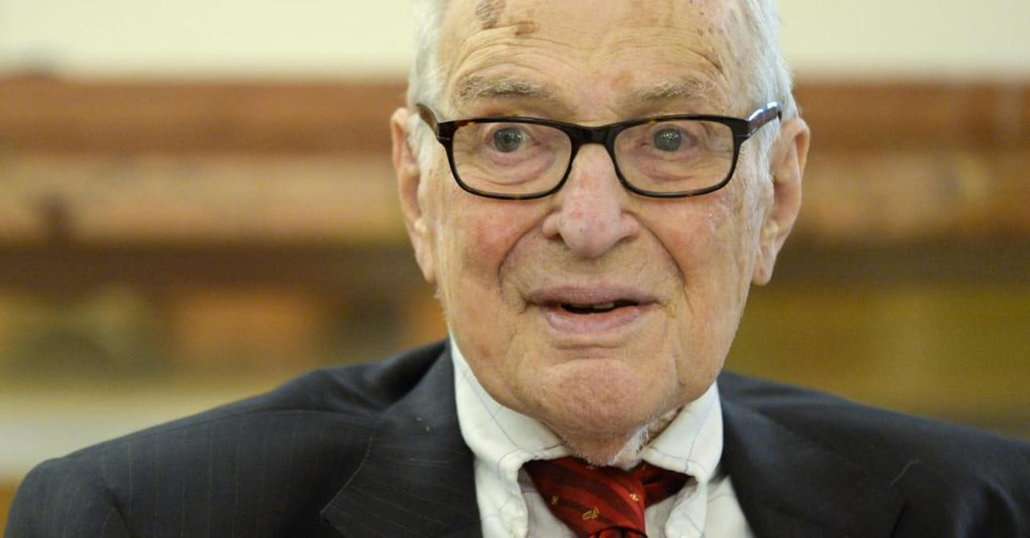
Abbandoniamo l’ipotesi del decisore unico
Occorre a questo punto disporre di un modello che possa rappresentare il comportamento del decisore di PE se ci allontaniamo dal concetto di dittatore benevolo che massimizza l’utilità che deriva da una funzione di benessere sociale
Ci addentriamo in quella che viene identificata come teoria della scelta sociale il cui padre fondatore è il premio Nobel 1972, Kenneth Arrow:
Il Teorema di impossibilità dimostra che una regola di aggregazione che associ un ordinamento di preferenze sociali a ogni possibile combinazione di ordinamenti individuali non è possibile e quindi non porta ad una scelta collettiva soddisfacente
Infatti, secondo Arrow, la procedura di aggregazione dovrebbe rispettare 4 assiomi:
Non dittatorialità: la decisione non deve coincidere con quella di un unico individuo
Principio paretiano: se tutti gli individui preferiscono A a B, allora la decisione sociale dovrebbe dare priorità ad A
Razionalità collettiva: l’ordinamento sociale delle preferenze ha le stesse caratteristiche di coerenza di quello individuale (transitività e completezza: ho 2 scelte possibili A e B e devo conoscere l’ordine di preferenza, inoltre se ho una ulteriore scelta possibile C e A>B e B>C, allora A>C)
Indipendenza delle alternative irrilevanti: se la scelta collettiva è tra A e B, non mi può interessare il fatto che alcuni individui preferiscano C per cui non si sta votando.

Slide 5
Regole complesse della PE
I quattro assiomi non si riescono a rispettare contemporaneamente, inoltre
Se la scelta del candidato ideale fosse condizionata invece che da un solo obiettivo da molti e quindi da molteplici criteri (ambiente, disuguaglianze, migrazioni….) allora la scelta finale non sarà effettuata da un solo ente ma sarà collettiva o sociale e si scontra con l’impossibilità di trovare una soluzione come sottolinea il paradosso di Condorcet:
Anche se ogni elettore/gruppo di elettori ha in mente una sequenza di preferenze per i candidati, possono emergere maggioranze diverse:
Maggioranza 1: preferisce A a B
Maggioranza 2: preferisce B a C
Maggioranza 3: preferisce C a A
Teorema dell’impossibilità di Arrow
in presenza di tre criteri diversi di scelta esiste un solo meccanismo di voto in cui la classificazione relativa di due criteri non dipende dagli altri: LA DITTATURA
Soluzione: procedura di giudizio con elettore mediano

Slide 6

Una possibile soluzione: l’elettore mediano
Nella realtà la regola seguita effettivamente è quella che viene determinata dal gioco politico nel quale gli elettori scelgono in base ad un unico criterio, quello delle preferenze dell’elettore mediano
Tale criterio è noto come teorema dell’impossibilità di Arrow, in base al quale ordinando in modo crescente la distribuzione delle preferenze degli elettori rispetto alle spese pubbliche (ad es.), si ottengono gli eletti in base alle preferenze (predominanti) dell’elettore mediano che determinerà poi anche la politica che sarà seguita dal governo:

Slide 7
L’elettore mediano e le istituzioni sovranazionali
La decisione rispetto alla politica da praticare può essere presa in questo modo anche nelle istituzioni sovranazionali, in cui ogni decisione viene messa ai voti (FMI, Consiglio dei ministri UE, BCE, FED)
Ovviamente in ognuna delle istituzioni ci sono regole specifiche per pesare il voto, che vengono indicate negli statuti o nei trattati. Tali regole sono importanti per i risultati di PE e possono portare a soluzioni diverse, ad es. consideriamo la formazione del tasso d’interesse di riferimento :
Se basate sul voto a maggioranza semplice si guarderebbe al valore mediano dell’inflazione tra i paesi membri,
Se si seguisse la regola della f. di benessere benthamiana (additiva) si utilizzerebbe il tasso d’inflazione medio
Se invece si preferisse la regola di Rowls di giustizia sociale (MaxMin) si andrà a considerare il tasso d’inflazione più elevato
Tasso inflazione 2022/10 Unione Europea
Medio | Mediano | Minimo
13,0 | 11,6 | 7,1
Tasso inflazione 2024/02 Unione Europea
Medio | Mediano | Minimo
2,91 | 3,00 | 0,6
Tre tassi d’interesse anche molto diversi

Slide 8
Conseguenze dell’elettore mediano sulla PE
Le istituzioni politiche sono in grado di influenzare le perfomances economiche, inoltre l’interesse politico non contribuisce in modo diretto all’interesse generale
Si possono così adottare istituzioni politiche più propense a perseguire l’ottimo sociale (es. indipendenza delle banche centrali e autorità di governo settoriali, ad es. autorità garante della concorrenza…)
Appare chiaro anche che i decisori pubblici non possono ignorare che anche i funzionari pubblici svolgono un ruolo nella decisione di PE e spesso la loro visione è distorta rispetto all’interesse generale e guidata soprattutto dalle prospettive di carriera, a meno che non si definisca una missione precisa o si richieda una performance verificabile. (es. Riforma Brunetta DL 150/2009 introduzione del «Ciclo di valutazione della performance»)

Slide 9
L’interdipendenza nella PE internazionale
Finora abbiamo visto la PE come strumento per modellare l’andamento dei sistemi economici e risolvere eventuali problemi di crescita, instabilità o distributivi, indicando anche i limiti dell’azione pubblica, ma non abbiamo visto quali siano gli effetti di tali decisioni su altri paesi
L’interdipendenza tra istituzioni internazionali è sempre crescente nel mondo globale, così le politiche dei singoli paesi possono essere limitate da trattati o accordi internazionali
Inoltre abbiamo già visto nel corso delle lezioni precedenti che competenze importanti sono trasferite alle regioni, alle istituzione dell’UE o ad autorità nazionali e territoriali, ma anche ad istituzioni internazionali (separazione orizzontale)
Il territorio diventa un concetto sempre più ampio fino a comprendere il mondo itero (globalizzazione), poiché gli effetti delle decisioni di singoli paesi causano problemi all’intero pianeta (gas serra, pandemie) o interagiscono con lo scambio di risorse naturali, merci, servizi, lavoro, con la mobilità delle persone, la circolazione di capitali ecc.

Slide 10
Comportamenti strategici e teoria dei giochi
Il teorema di Arrow e il ruolo dell’elettore mediano ci portano a considerare i risultati delle interazioni strategiche tra agenti, che nel contesto strategico vengono definiti «giocatori», tali sono, come già più volte sottolineato:
Gli Stati
I Governi
Le Istituzioni
Le Imprese
Gli Individui
Consideriamo sempre 2 tra questi giocatori e 2 strategie
EQUILIBRIO DI NASH

Slide 11
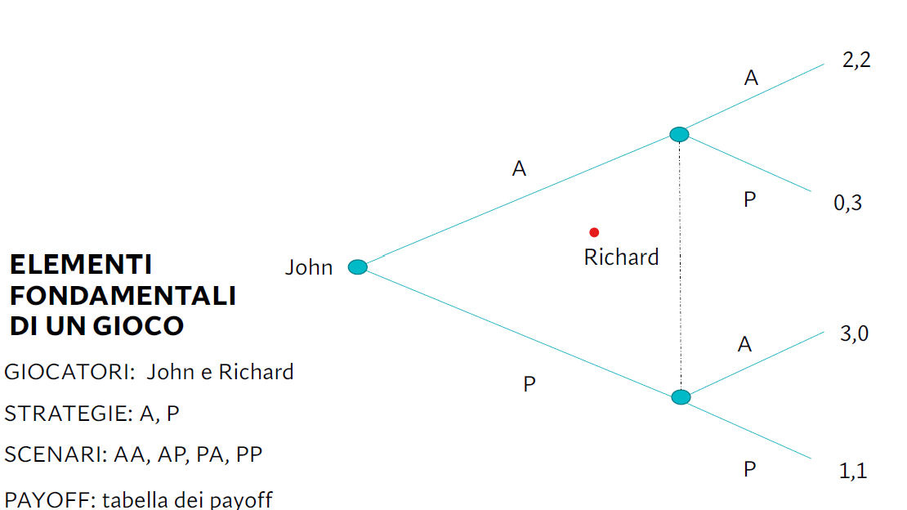
Breve introduzione alla teoria dei giochi

Slide 12
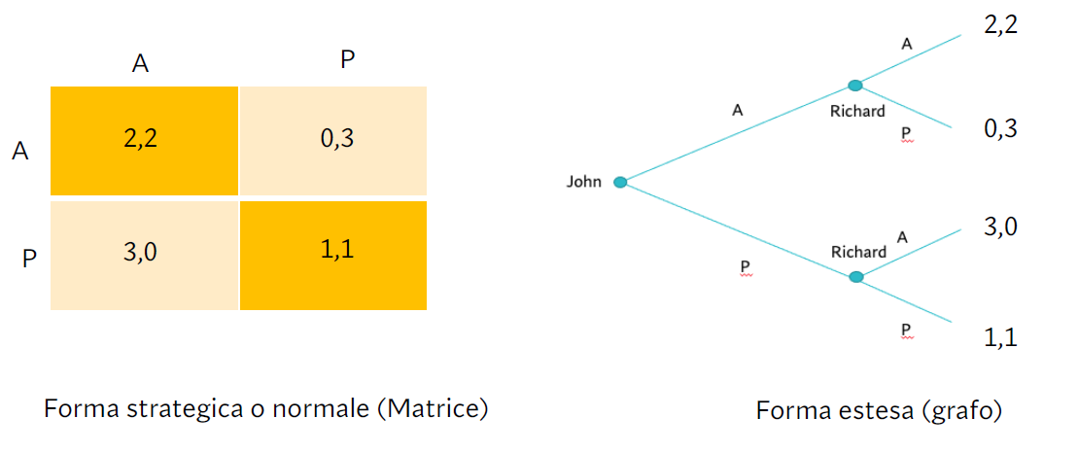
Rappresentazione dei comportamenti strategici
GIOCO STATICO: SCELTA CONTEMPORANEA
La scelta è sequenziale

Slide 13
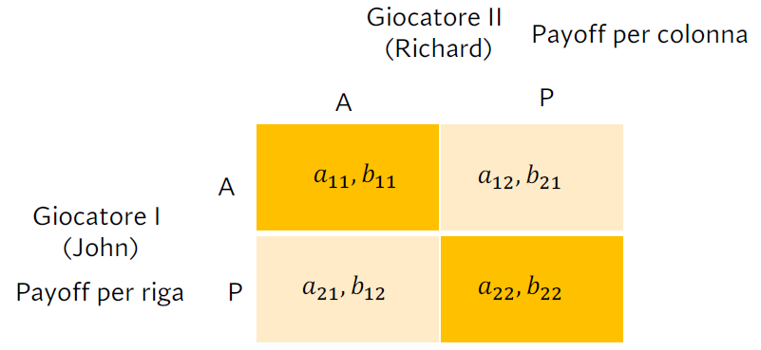
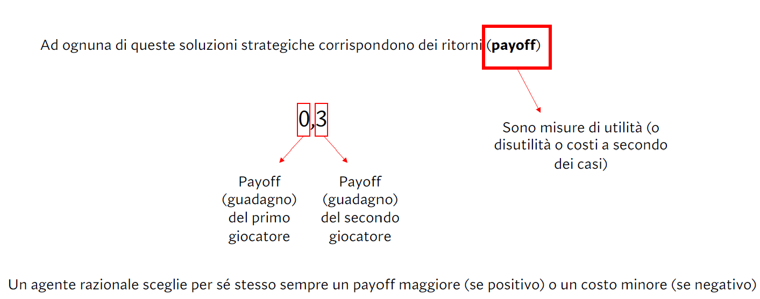
I payoff

Slide 14
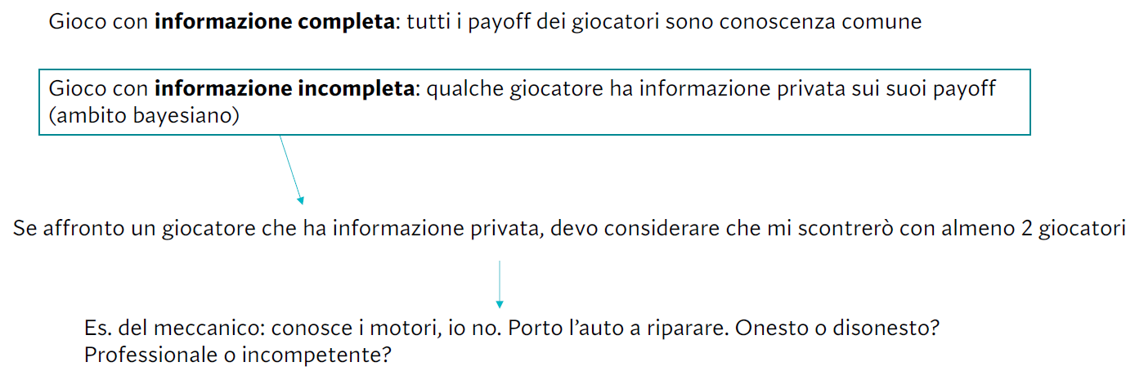
Informazione
2 TIPI DI GIOCATORE
Probabilità soggettive sui diversi tipi di giocatori

Slide 15
Conoscenza comune ed equilibrio
Il gioco e la razionalità stessa dei giocatori sono conoscenza comune (Common Knowledge)
Aspettativa riguardo i comportamenti degli altri: «cosa farei nelle stesse circostanze?»
L’equilibrio nella teoria dei giochi si basa sull’anticipazione che ogni giocatore produce sul comportamento degli altri giocatori e questo non è facile senza conoscenza comune
Può accadere che la situazione migliore per entrambi i giocatori, ottenuta con una determinata strategia, sia difficilmente raggiungibile
Esiste un incentivo per almeno uno di essi che rende allettante (in termini di ritorno individuale) deviare da questa strategia.
Unica soluzione: annullare questo incentivo ⇒ equilibrio

Slide 16
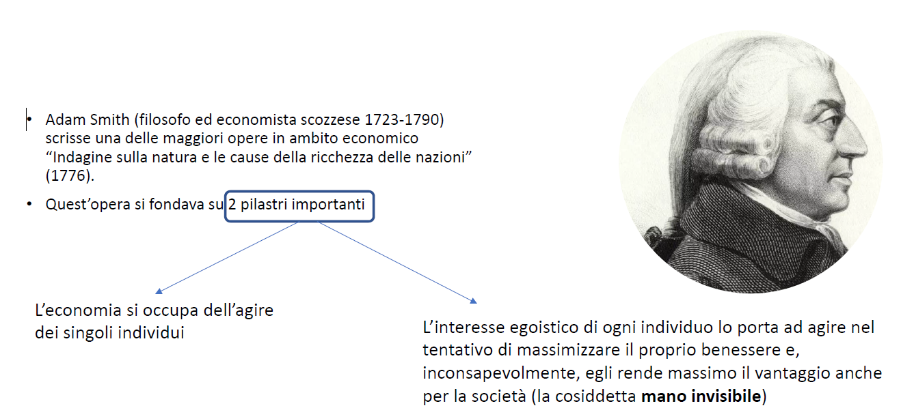
Come trovare questo equilibrio? Smith

Slide 17
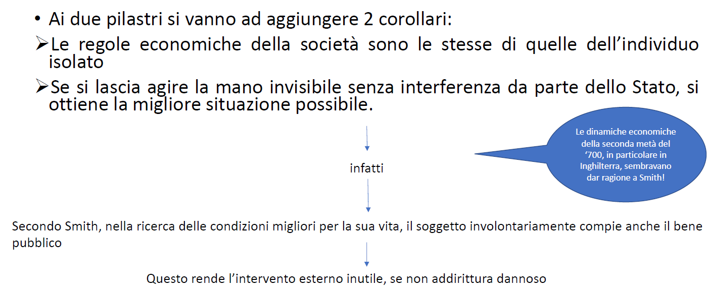
… e John Nash

Slide 18
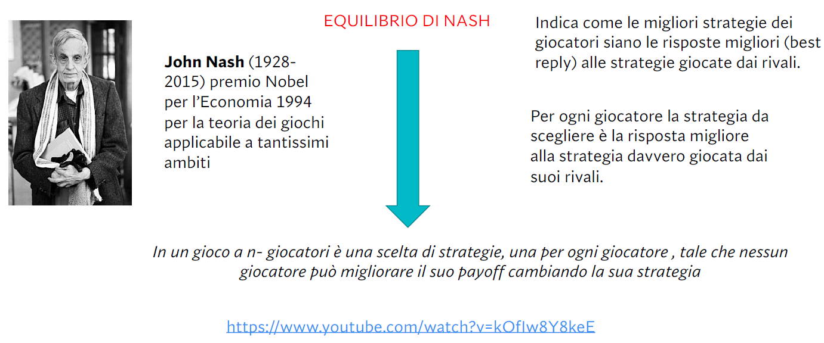

Slide 19
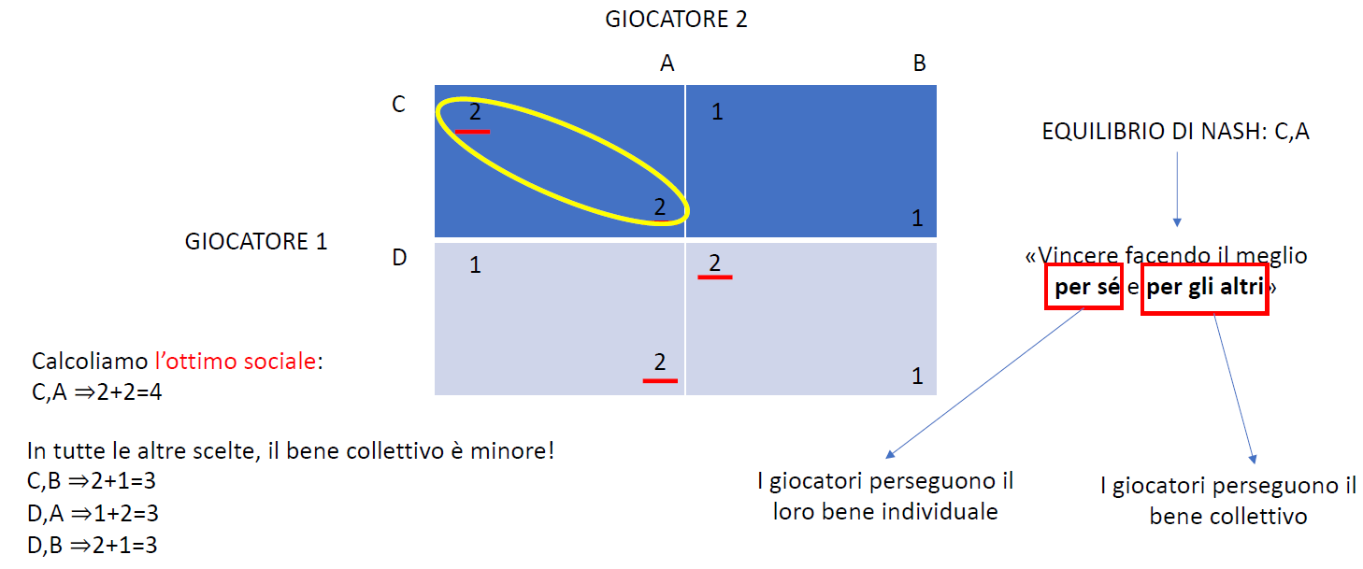
E quindi con il metodo della teoria dei giochi

Slide 20
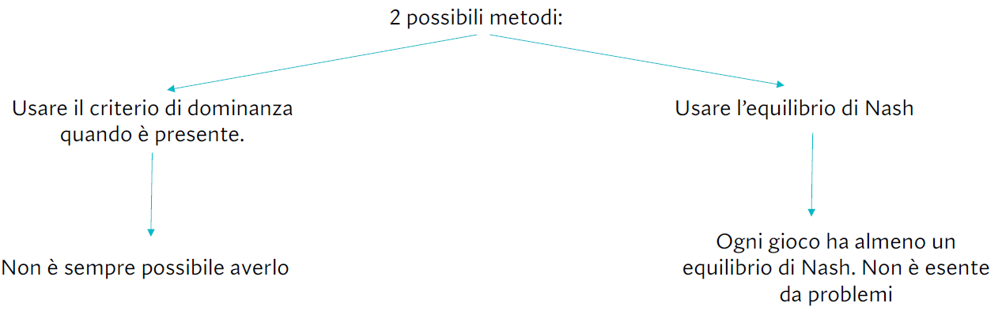
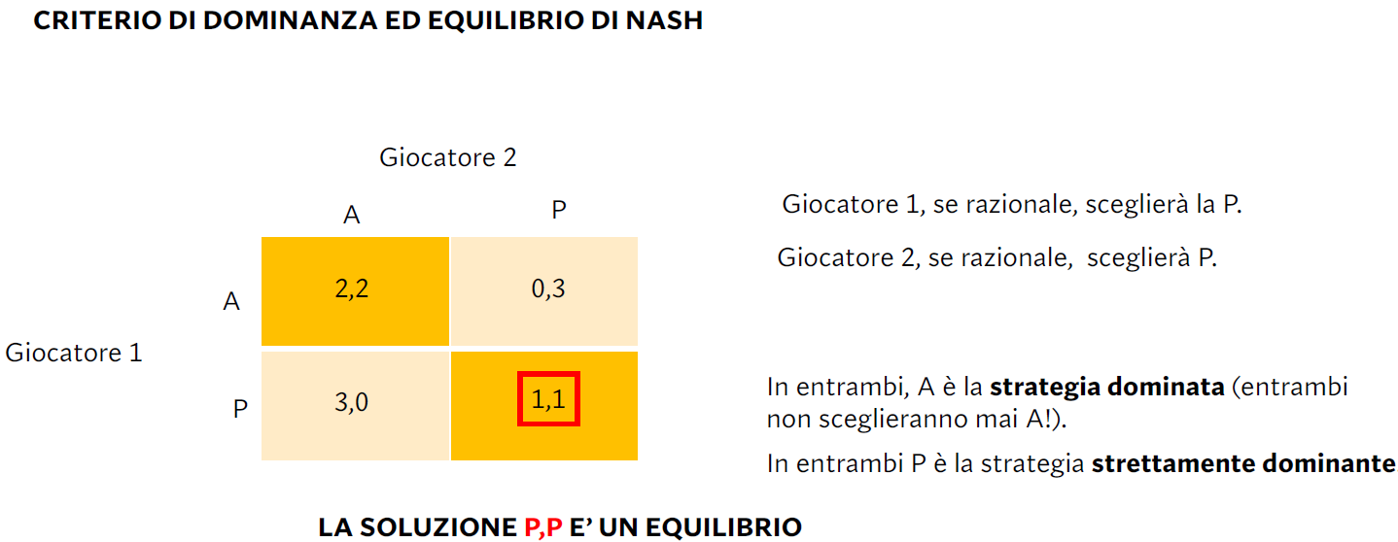
Come trovare in generale un equilibrio?
Pareto-Efficienza
Nessun giocatore, sapendo che l’altro gioca P, ha incentivo a deviare da questa, in quanto otterrebbe un payoff minore: SOLUZIONE STABILE

Slide 21
Come attuare il coordinamento e limitare il free-riding?
L’ipotesi di base è che una decisione presa da un Paese in autonomia induce un’esternalità agli altri paesi, non sarà cioè ottimale. Si può rappresentare questa situazione con il dilemma del prigioniero:
Le scelte che i due prigionieri possono compiere sono:
1) accusarsi reciprocamente (puniti con 5 anni di reclusione a testa)
2) ognuno si dichiara innocente e incolpa l’altro (quello su cui ricade la colpa è condannato a 10 anni, l’altro è liberato);
3) entrambi negano (il giudice non è in grado di decidere, la condanna per entrambi è di 1 anno)
 | Prigioniero 2
Prigioniero 1 |  | Tradimento | Cooperazione
 | Tradimento | (−5, −5) | (0, −10)
 | Cooperazione | (−10, 0) | (−1, −1)
Due strategie
payoff
Outcome: Equilibrio non cooperativo o Equilibrio di Nash
Equilibrio cooperativo

Slide 22
La teoria dei giochi applicata alle politiche commerciali
I giochi strategici possono essere un modo molto efficace per descrivere le tipiche strategie che vengono messe in pratica dai paesi per una varietà di interventi. Vediamo il caso della guerra commerciale (Fonte: Krugman e Obstfeld (1995):
UE
Equilibrio di cooperazione (giochi ripetuti)
Libero scambio
Protezionismo
10
20
Libero scambio
USA
10
-10
-10
-5
Equilibrio di Nash
Protezionismo
20
-5

Slide 23
Cooperazione e strategie di governance

Slide 24
Le risposte concrete: come vengono assunte le decisioni di PE in presenza di imperfezioni?
In due modi:
Moltiplicazioni di autorità indipendenti con poteri autonomi, quali ad es. la Banca Centrale Europea che svolge funzioni di vigilanza nei confronti del sistema bancario; le autorità per i servizi di pubblica utilità (energia e gas; servizio idrico e rifiuti), l’AGCoM, per i trasporti (ART), l’AGCM agenzia garante per la concorrenza e il mercato, la CONSOB e l’ISVAP…A livello europeo: la CE, il Comitato di Basilea, ecc.
Adozione di regole certe di PE che limitano le scelte discrezionali. Questo, come già visto in precedenza è l’effetto della critica di Lucas che suggerisce di comparare tra loro regole e non decisioni. Tali regole sono state applicate dalle banche centrali d’Inghilterra e degli USA (target monetario e inflazionistico) alla fine degli anni ‘80 del Novecento e più di recente anche nelle politiche di bilancio (es. PSC e Fiscal compact o nella regolamentazione dei cambi, il currency board ad es.) per evitare pericolose svalutazioni

Slide 25
E quali sono in concreto gli interventi dello Stato nel mercato?
Lo Stato subentra nelle economie nazionali affinché le imperfezioni del mercato siano corrette. Questo avviene principalmente tramite tre strumenti:
Produzione pubblica diretta dei beni e dei servizi
Come il sistema sanitario nazionale britannico o italiano, dove lo Stato si fa carico sia di erogare direttamente e gratuitamente – o quasi – una vasta gamma di servizi, sia di gestire il loro finanziamento e coordinamento.
Sussidi, positivi o negativi (tassazione)
Tramite mezzi coercitivi come la tassazione, lo Stato impone ai propri cittadini il finanziamento di certi beni pubblici, come per l’appunto i sistemi sanitari, i quali rischierebbero la sotto-fornitura se lasciati a meccanismi finanziari volontari. Incentivi e sussidi fiscali garantiscono invece la produzione, privata, di certi beni pubblici come ad esempio quei medicinali dal basso ritorno economico ignorati dal mercato farmaceutico – si pensi agli incentivi fiscali adottati negli USA per stimolare la R&S di “medicinali orfani”.
Regolamentazione delle attività economiche
Nell’economia liberale, lo Stato garantisce la salvaguardia della concorrenza dei vari attori privati all’interno del mercato - si pensi alle leggi antitrust per la prevenzione di situazioni monopolistiche -, e del livello di informazione tra venditore ed acquirente – si pensi alle politiche di etichettatura dei prodotti OGM che riescono ad assicurare ai consumatori una libera e consapevole scelta d’acquisto.

Slide 26
Le politiche non cooperative (o «beggar-thy-neighbour policies»)
Abbiamo visto che le politiche cooperative permetterebbero risultati migliori per i paesi che fanno parte di un’organizzazione, tuttavia la storia ci riporta molti esempi di tipo non cooperativo:
Le svalutazioni competitive delle monete nazionali in Europa dopo la crisi del 1929 hanno causato il peggioramento delle condizioni economiche e politiche che hanno portato alla seconda guerra mondiale
Le politiche restrittive degli anni ‘80 del ‘900 degli USA hanno attirato i capitali in quel paese, ma causato enormi tassi inflazionistici altrove
La bolla finanziaria della fine degli anni ‘90 nelle «Tigri Asiatiche» ha causato gravi ripercussioni in tutta l’area ed effetti anche al resto del mondo
Lo stesso vale per la bolla speculativa sui mutui subprime del 2007…

Slide 27
… ma anche la cooperazione porta a fallimenti
Ne sono un esempio gli accordi del Patto di Stabilità europeo a causa delle informazioni imperfette che i membri hanno sulla condizione interna dei paesi membri (nel 2003 sono stati Francia e Germania a barare, poi la Grecia…)
Il coordinamento non è opportuno se non si conoscono gli stessi meccanismi economici dei partner
Il coordinamento potrebbe rappresentare una forma di collusione economica e «intralciare» la concorrenza tra i paesi, conducendo a risultati peggiori nella crescita delle aree
Il coordinamento di una sola parte degli attori può portare a risultati peggiori (es. coordinamento delle politiche di bilancio, ma non con la BCE nella UEM, per cui la stessa è sempre invitata all’Eurogruppo, cioè il vertice dei Ministri delle Finanze, ma non può intervenire nelle decisioni)

Slide 28
Struttura dell’economia mondiale e coordinamento
Gli studi empirici rilevano che risultati positivi (anche se lievemente, 0.5% del PIL) si hanno per paesi integrati sia sul mercato dei beni e servizi che su quello dei capitali, soprattutto oggi che quest’ultimo mercato è fortemente integrato e quindi la scelta del coordinamento sembra quella migliore
Gli accordi tra i Paesi europei per la determinazione di un tasso di cambio fisso intorno ad una banda non hanno avuto molto successo negli anni ‘70 e ‘80 del secolo scorso fino all’uscita nel 1992 di Italia e UK dallo SME, così come quello della bolla speculativa asiatica che ha impedito nel 2009 al Giappone di utilizzare al meglio la politica monetaria
Quando il coordinamento è fra istituzioni più tecniche, come le banche centrali, si osserva un maggior grado di successo fra le autorità monetarie europee e americane, anche se tutte le crisi più importanti sono state originate negli USA (1987: crisi Nasdaq della Borsa di NY, 2001 attacco alle Torri Gemelle e crollo della Borsa NY, 2007 crisi del mercato interbancario americano e fallimento di Lehman Brothers, Crisi attuale della Silicon Valley Bank)
Problema: le riunioni dei capi di stato e di governo nelle agenzie informali di coordinamento (G7, G20…) non sono operative, manca di potere decisionale. Il coordinamento avviene spesso per interventi in paesi terzi e non tra i paesi membri! Uno fra tutti l’accordo di Parigi del 2015 per il controllo dei gas serra….

Slide 29
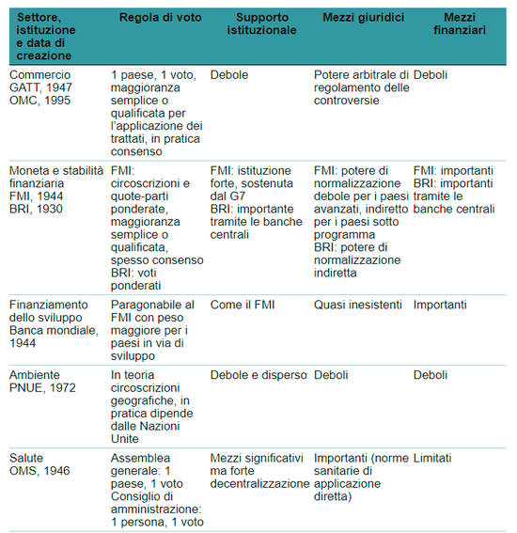
Esempi concreti di ambiti, regole e strumenti nelle organizzazioni internazionali

